Slide 1
ČÍSLOVKY VĚTŠÍ NEŽ 100
9. ROČNÍK

Slide 2
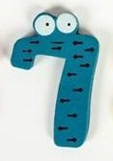
Zahlwörter
null
eins
zwei
drei
vier
fünf
sechs
sieben
acht
neun

Slide 3
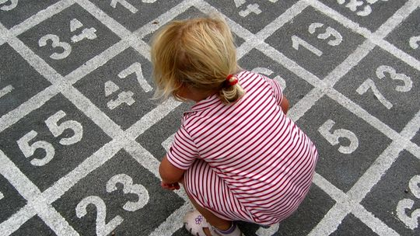
Was Neues erfahren wir ?
11 - elf
12 - zwölf
13 – dreizehn
14 - vierzehn
15 - fünfzehn
16 - sechzehn
17 - siebzehn
18 - achtzehn
19 - neunzehn
10 - zehn
20 - zwanzig
30 - dreißig
40 - vierzig
50 - fünfzig
60 - sechzig
70 – siebzig
80 - achtzig
90 - neunzig
100 - hundert
21 - einundzwanzig
25 - fünfundzwanzig
32 - zweiunddreißig
46 - ?
49 - ?
62 - ?
69 - ?
80 - ?
95 - ?
97 - ?
Tvoření dvojciferných čísel:
= jednotky a desítky spojujeme pomocí spojky und
Př: ein + und + zwanzig = einundzwanzig
Základní číslovky 13 – 19:
=tvořeny od základních číslovek (0 - 9) koncovkou –zehn.
Př: drei + zehn = dreizehn
Celé desítky:
= tvořeny od základních číslovek (0 - 9) koncovkou –zig.
Př: fünf + zig = fünfzig
ZAHLEN 10 - 100

Slide 4
Welche neue Termine erlernen wir?
Tvoření víciferných čísel:
= spojujeme dle vzoru v tabulce
Př: (ein)hundert + drei + und + zwanzig = hundertdreiundzwanzig
1 875
825
100 – (ein)hundert
102 - (ein)hundertzwei
200 – zweihundert
1000 – (ein)tausend
1965 - neunzehnhundertfünfundsechzig
2000- zweitausend
2005- zweitausendfünf
10 000- zehntausend
100 000 – (ein)hunderttausend
1 000 000 – eine Million
1 000 000 000 – eine Milliarde
8 623
300
212
1 000
200
2 275
10 548
3 005
14 250
2 568 600
ZAHLEN 100 – 1 000 000 000

Slide 5
Etwas zusätzlich für geschickte Schüler
Ordinalzahlen / Řadové číslovky:
= číslovky první a třetí tvoříme nepravidelně, u ostatních můžeme vypozorovat určitá pravidla pro tvoření
ČÍSLOVKY | KONCOVKA | PŘÍKLADY (1. PÁD)
první | --------------------- | der (die, das) erste
třetí | --------------------- | der (die, das) dritte
druhý, čtvrtý až devatenáctý | -t (+koncovky při skloňování) | der zweite, der vierte, der zehnte, der fünfzehnte
dvacátý a vyšší | -st (+koncovky při skloňování) | der zwanzigste der hundert(e)ste der tausendste
Lies schnell / Čti rychle:
2. 7. 9. 3. 6. 4. 1. 5. 8. 0. 10. 6. 3. 9.
10. 12. 11. 14. 15. 17. 18. 20. 13. 16. 19.
27. 56. 23. 99. 87 65. 45. 36. 77. 56. 81.
15. 50. 16. 60. 19. 90. 13. 30. 14. 40. 64.
125. 235. 351. 142. 228. 965. 365. 460. 312. 262. 564. 741. 752. 654. 652. 312.
987. 654. 321. 741. 852. 963. 965. 621.

